Slide 1
HW1
M11015053黃俊翰

Slide 2
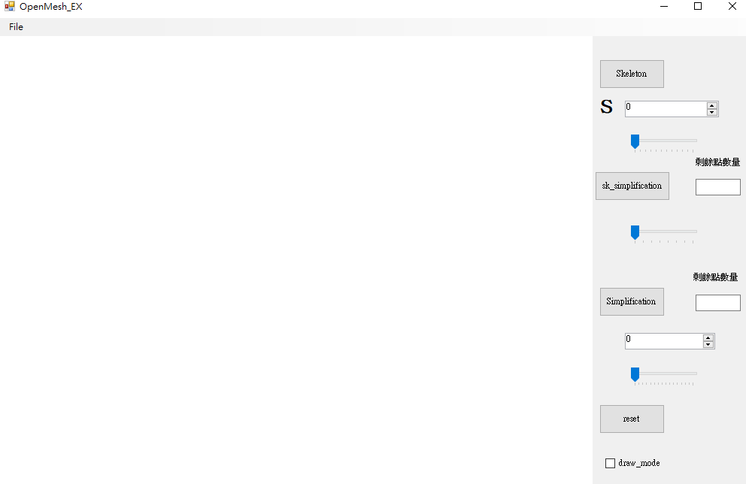
介面
縮骨架
骨架speed參數
骨架slidebar
骨架後的減面
骨架後的減面當前剩餘點數量
骨架後的減面sliderbar
簡化
簡化後剩餘點數量
簡化sliderbar
重製參數
切換成畫線和點

Slide 3
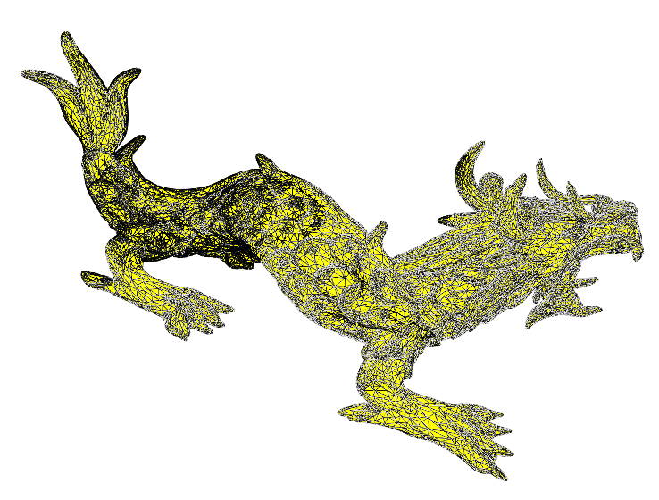
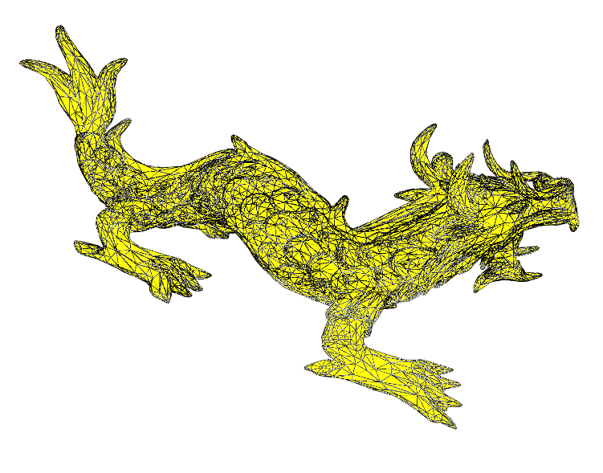
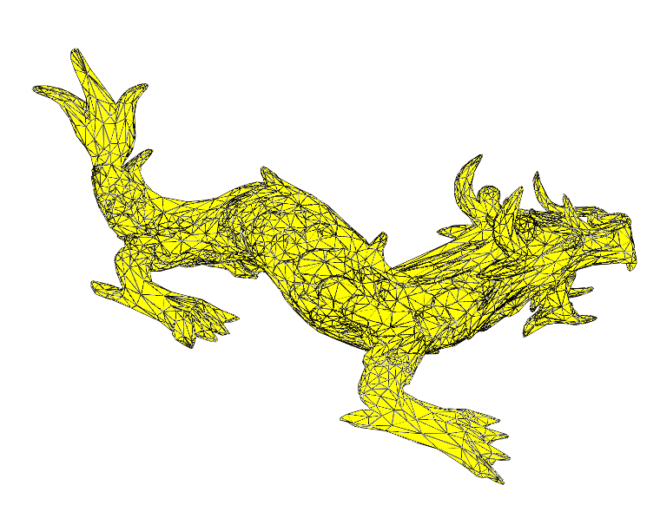
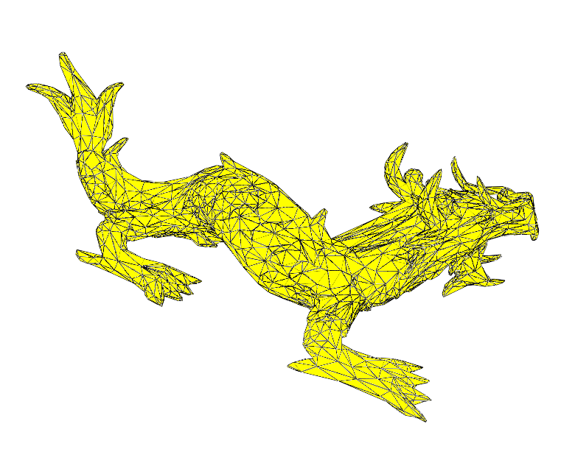
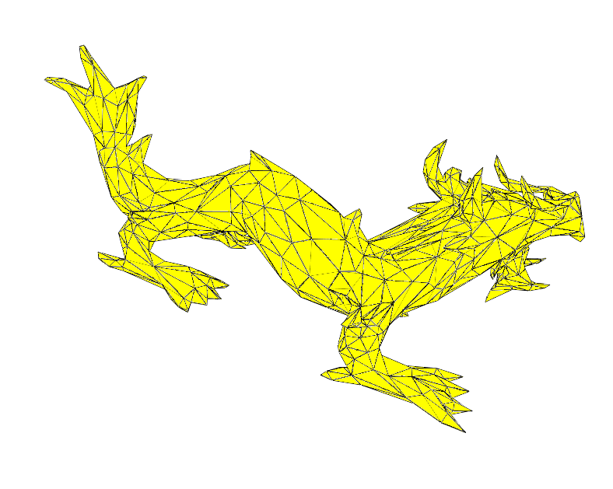
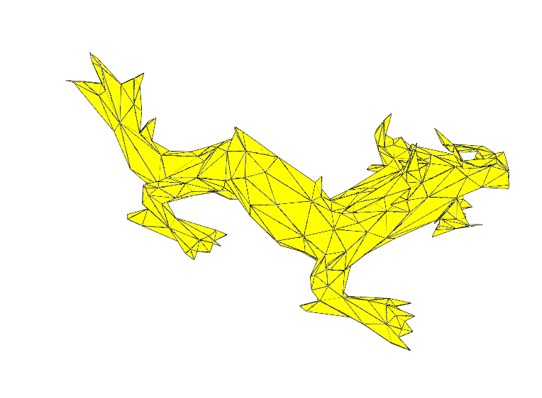
簡化
原來點數量=50002
剩餘點數量=30002
剩餘點數量=10002
剩餘點數量=5002
剩餘點數量=3002
剩餘點數量=1002
剩餘點數量=502

Slide 4
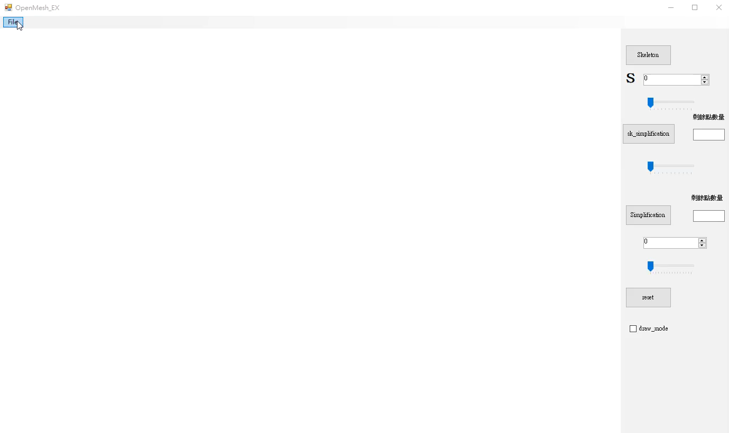
Demo 影片

Slide 5
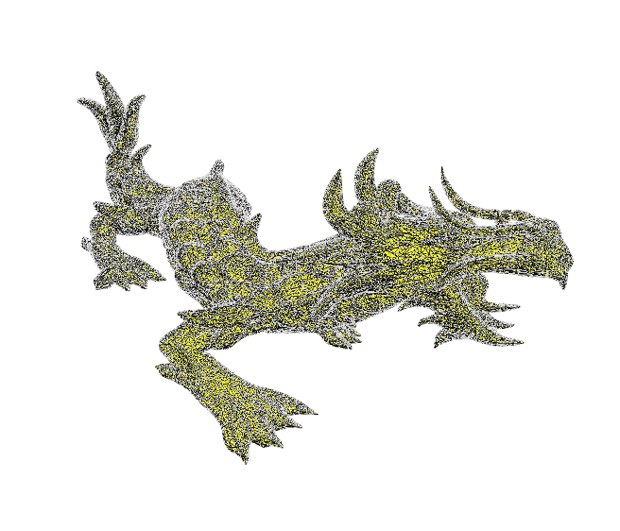
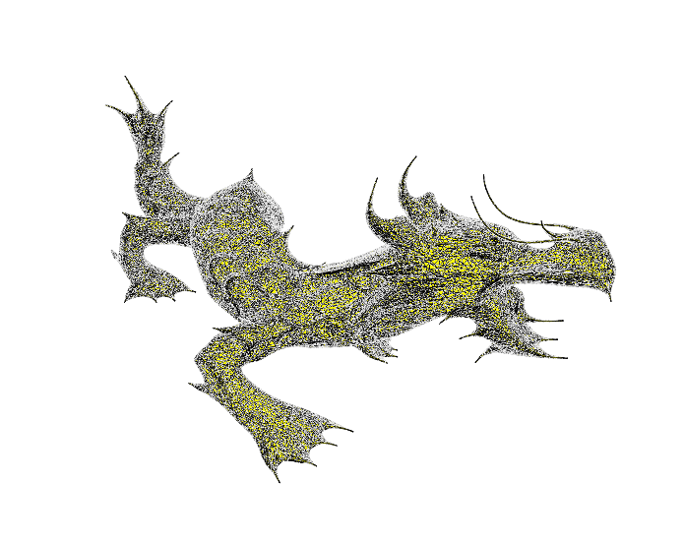
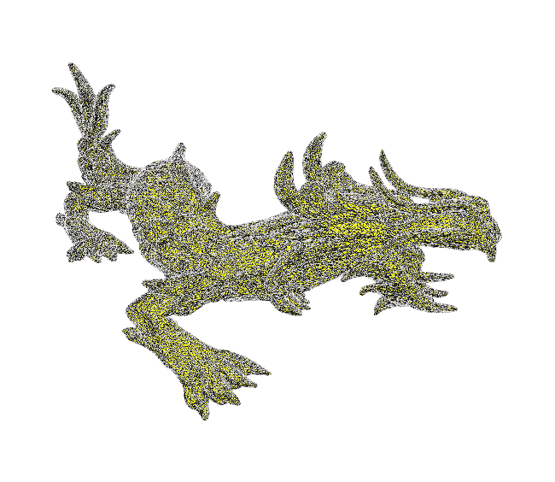
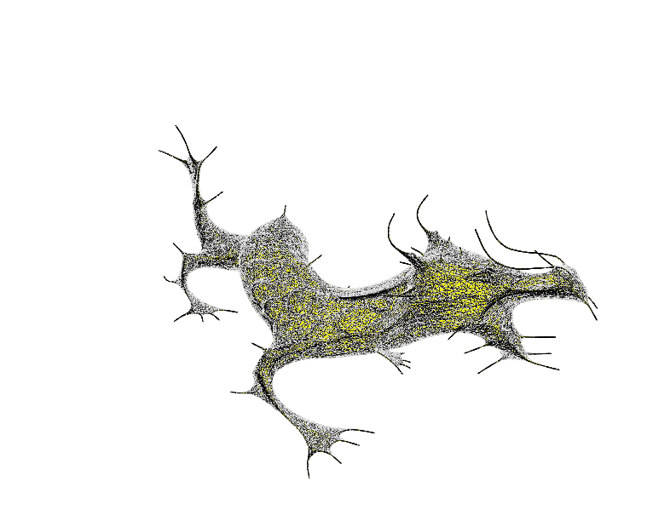
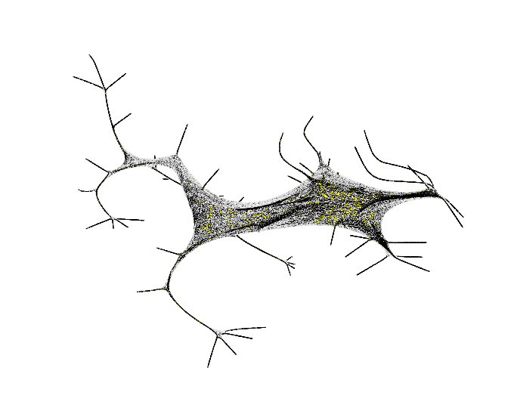
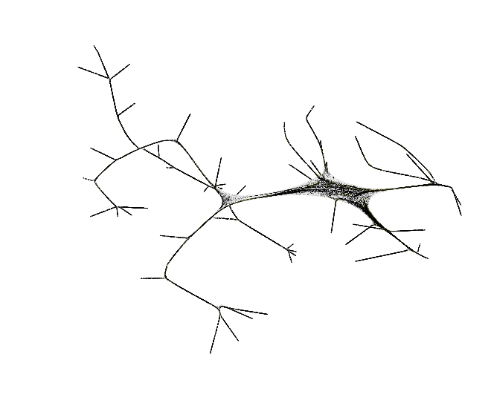
骨架
參數:
W_L₀=1.0
W_H₀=
Speed=8
Iteration:0
Iteration:8
Iteration:7
Iteration:9
Iteration:10
iteration:11

Slide 6
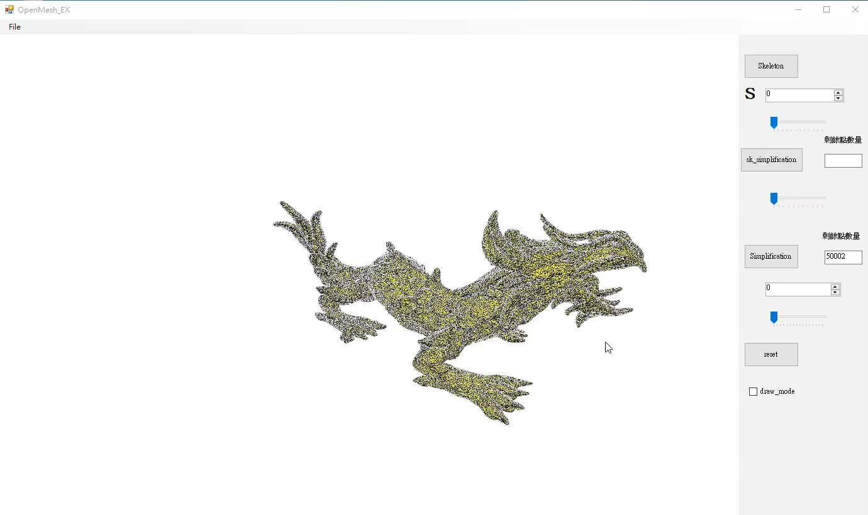
Demo 影片

Slide 7
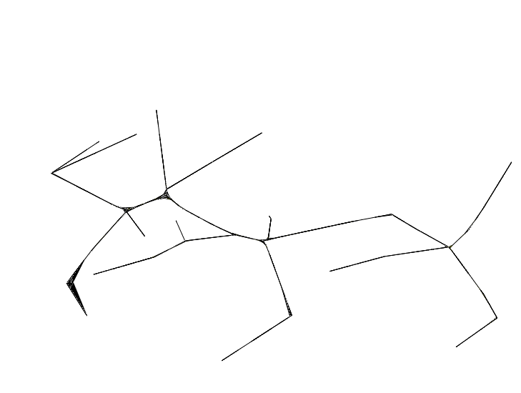
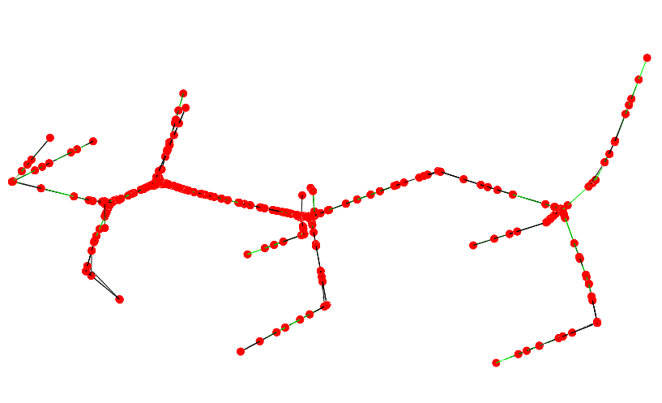
Connectivity Surgery
目前是縮完骨架後,減面到一定程度在縮一次骨架
參數: w_{a} = 1.0 and w_{b} = 0.1

Slide 8
Connectivity Surgery 遇到的問題
to
from
openmesh會連這條邊都砍掉,然後openmesh不能add_edge,
在,用openmesh 結構中mesh會斷掉
假如情況是collapse紅色這條邊的from到to

Slide 9
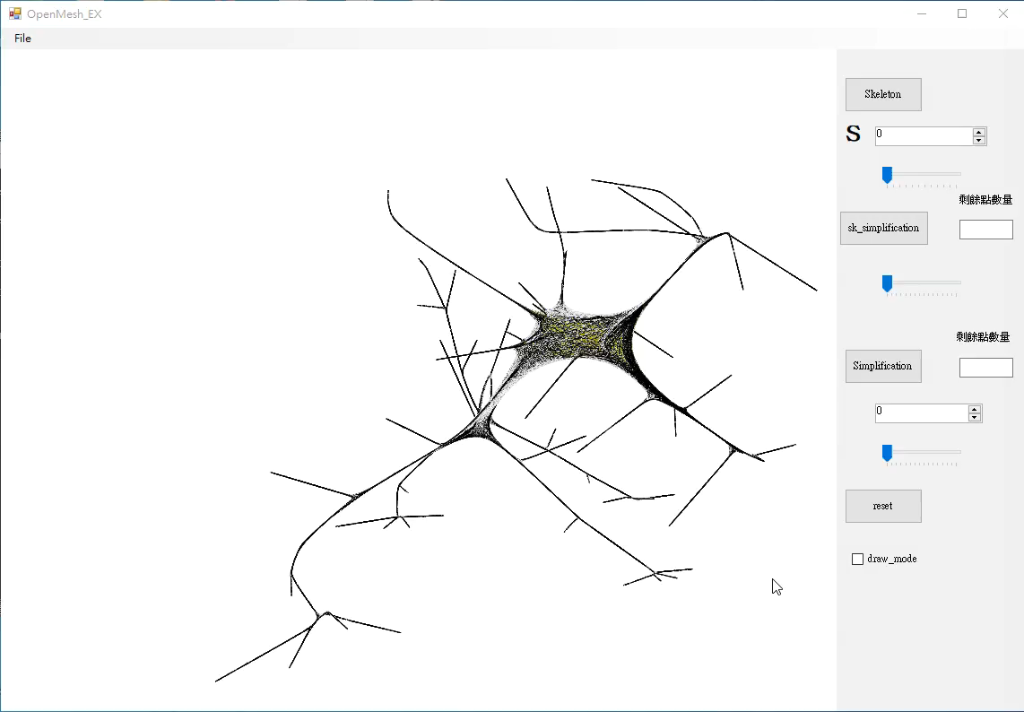
Demo 影片

